Slide 1

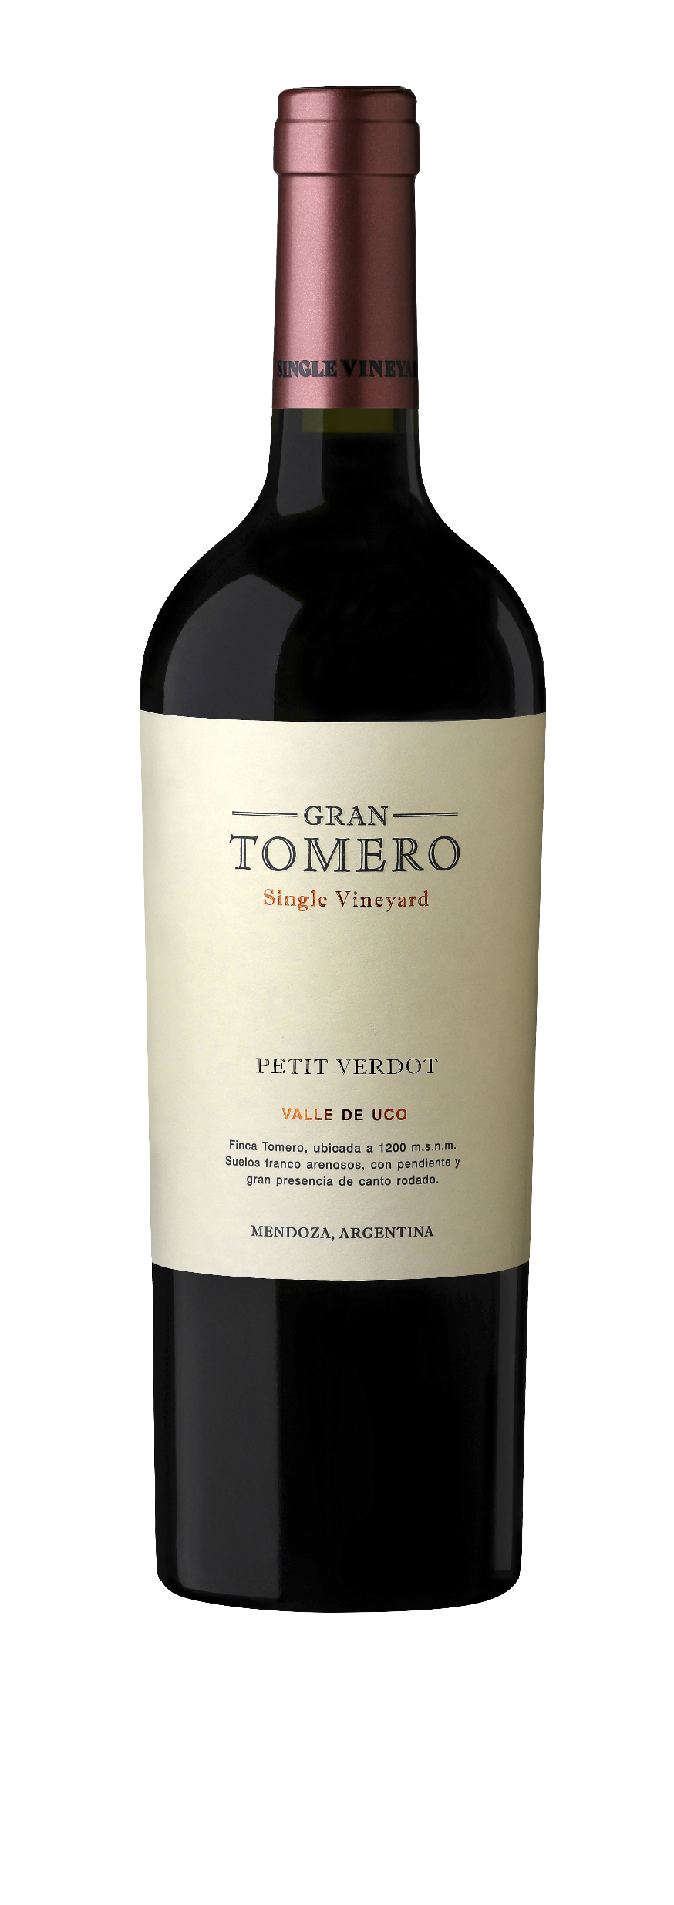




GRAN TOMERO PETIT VERDOT 2022
GRAN TOMERO, nossos tradicionais vinhos varietais, possuem uma identidade marcante que reflete as características mais marcantes e particulares da Finca Tomero em Los Arboles Tunuyán, Valle de Uco. Desde a sua criação são elaborados exclusivamente com uvas provenientes de uma única vinha com história de qualidade.
Visual
Intensa cor rubi com tons violetas.
Aroma
Notas de compota de morango e frutos pretos, especiarias e amoras no final.
Paladar
Entrada doce, de grande volume e estrutura com bom centro de boca. Final longo e persistente.
Castas
100% Petit Verdot / Valle de Uco
Vinificação
Produção tradicional: maceração pré-fermentativa a frio durante 2 dias.
Fermentado em vasos de concreto sem epóxi por 18 a 22 dias.
Trabalho no chapéu realizado através de remontagem e pisoteio.
Temperatura de fermentação de 25 °C.
Informação técnica
Álcool: 14,7%
Estágio: Estágio em barricas de carvalho francês de 225 litros. durante 12 meses, com 20% de madeira nova.
Formatos disponíveis
750ML | Cod.: 586 | EAN: 7798121941953

